Slide 1

Chapter 24.
릴레이

Slide 2
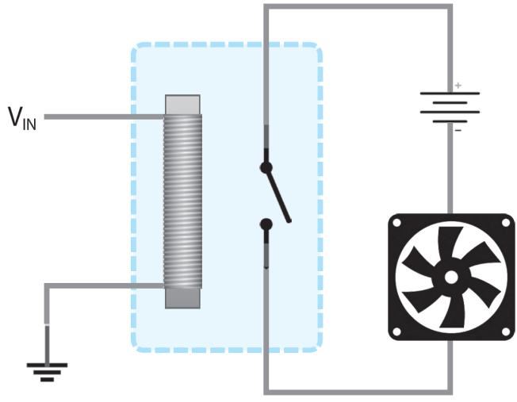
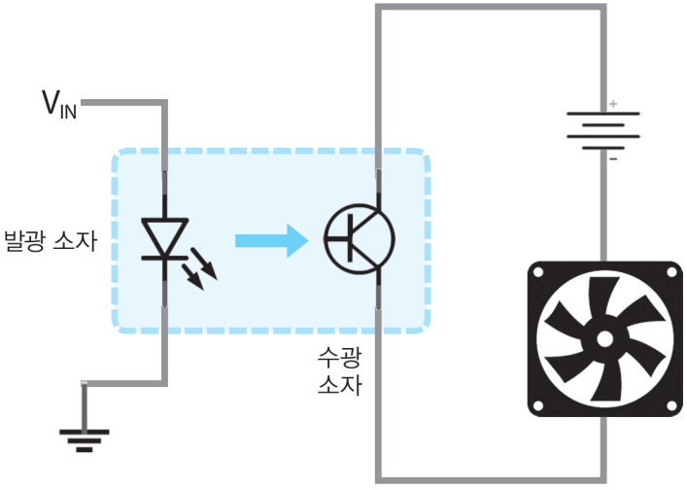
릴레이
전기 신호로 ON/OFF를 조작하는 스위치
종류
전기기계식 릴레이 : 전류에 의해 전자석이 되는 성질 이용
물리적인 스위치 존재
반도체 릴레이 : 포토커플러를 이용한 스위칭
물리적인 스위치가 존재하지 않음 → 무접점 릴레이
반응 속도가 빨라 고속 제어에 유리

Slide 3
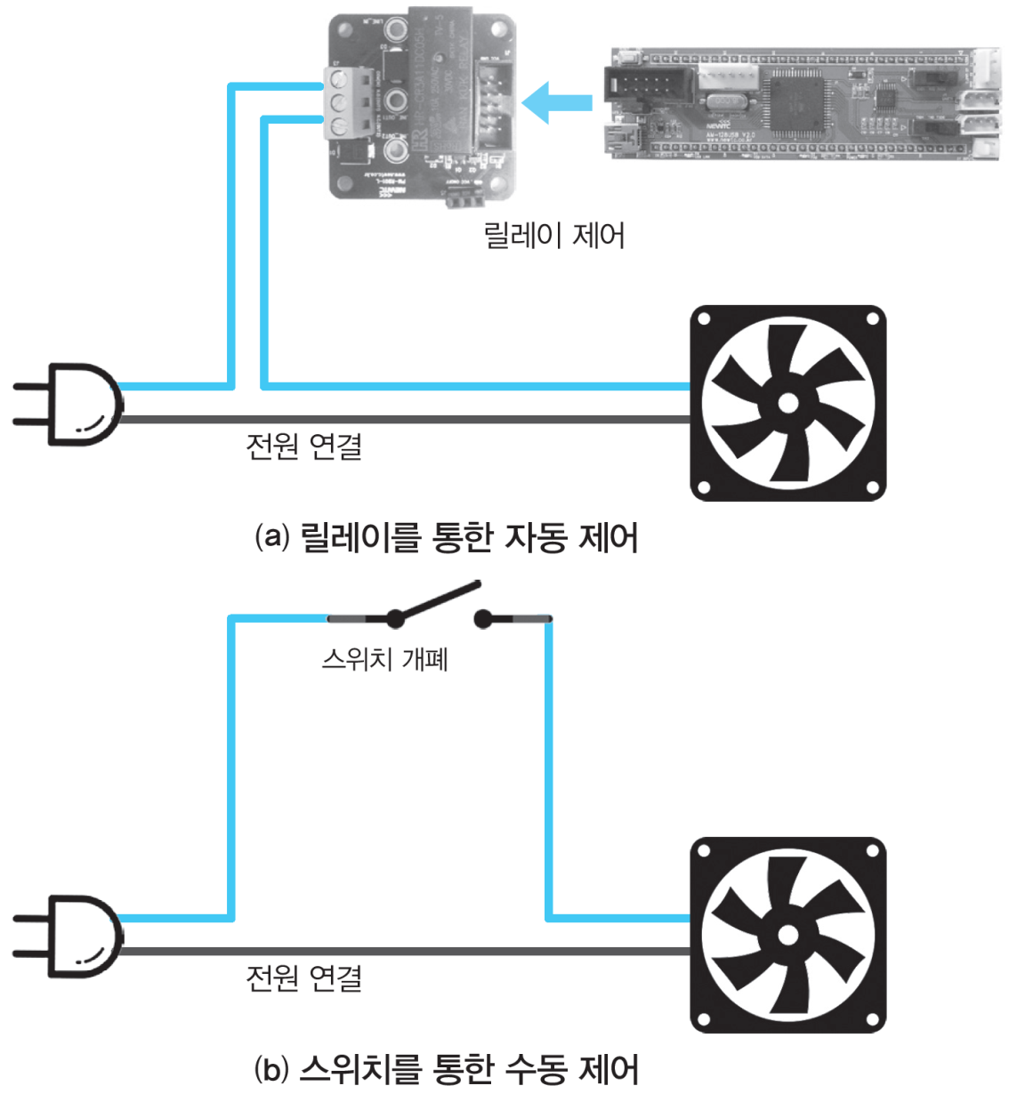
스위치와 릴레이 비교

Slide 4
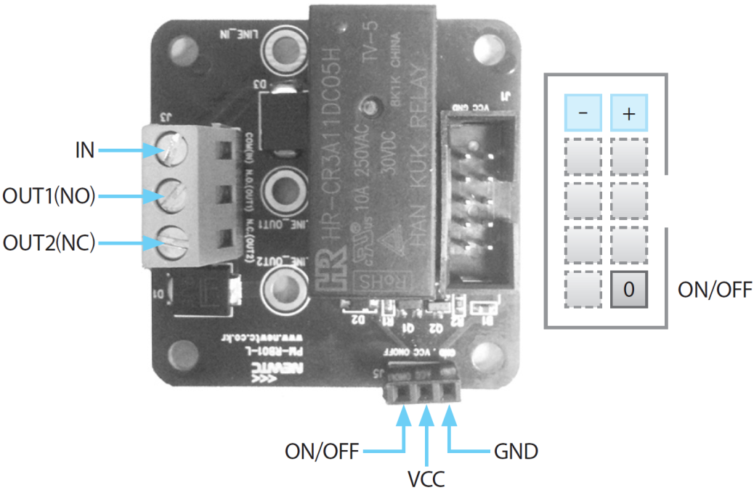
전기기계식 릴레이
디지털 데이터 핀으로 릴레이 ON/OFF 제어
스위칭 동작에 의해 회로의 개폐 제어
NO (Normal Open) : 제어선이 LOW일 때 스위치 열림
NC (Normal Close) : 제어선이 LOW일 때 스위치 닫힘

Slide 5
릴레이 연결 회로도

Slide 6
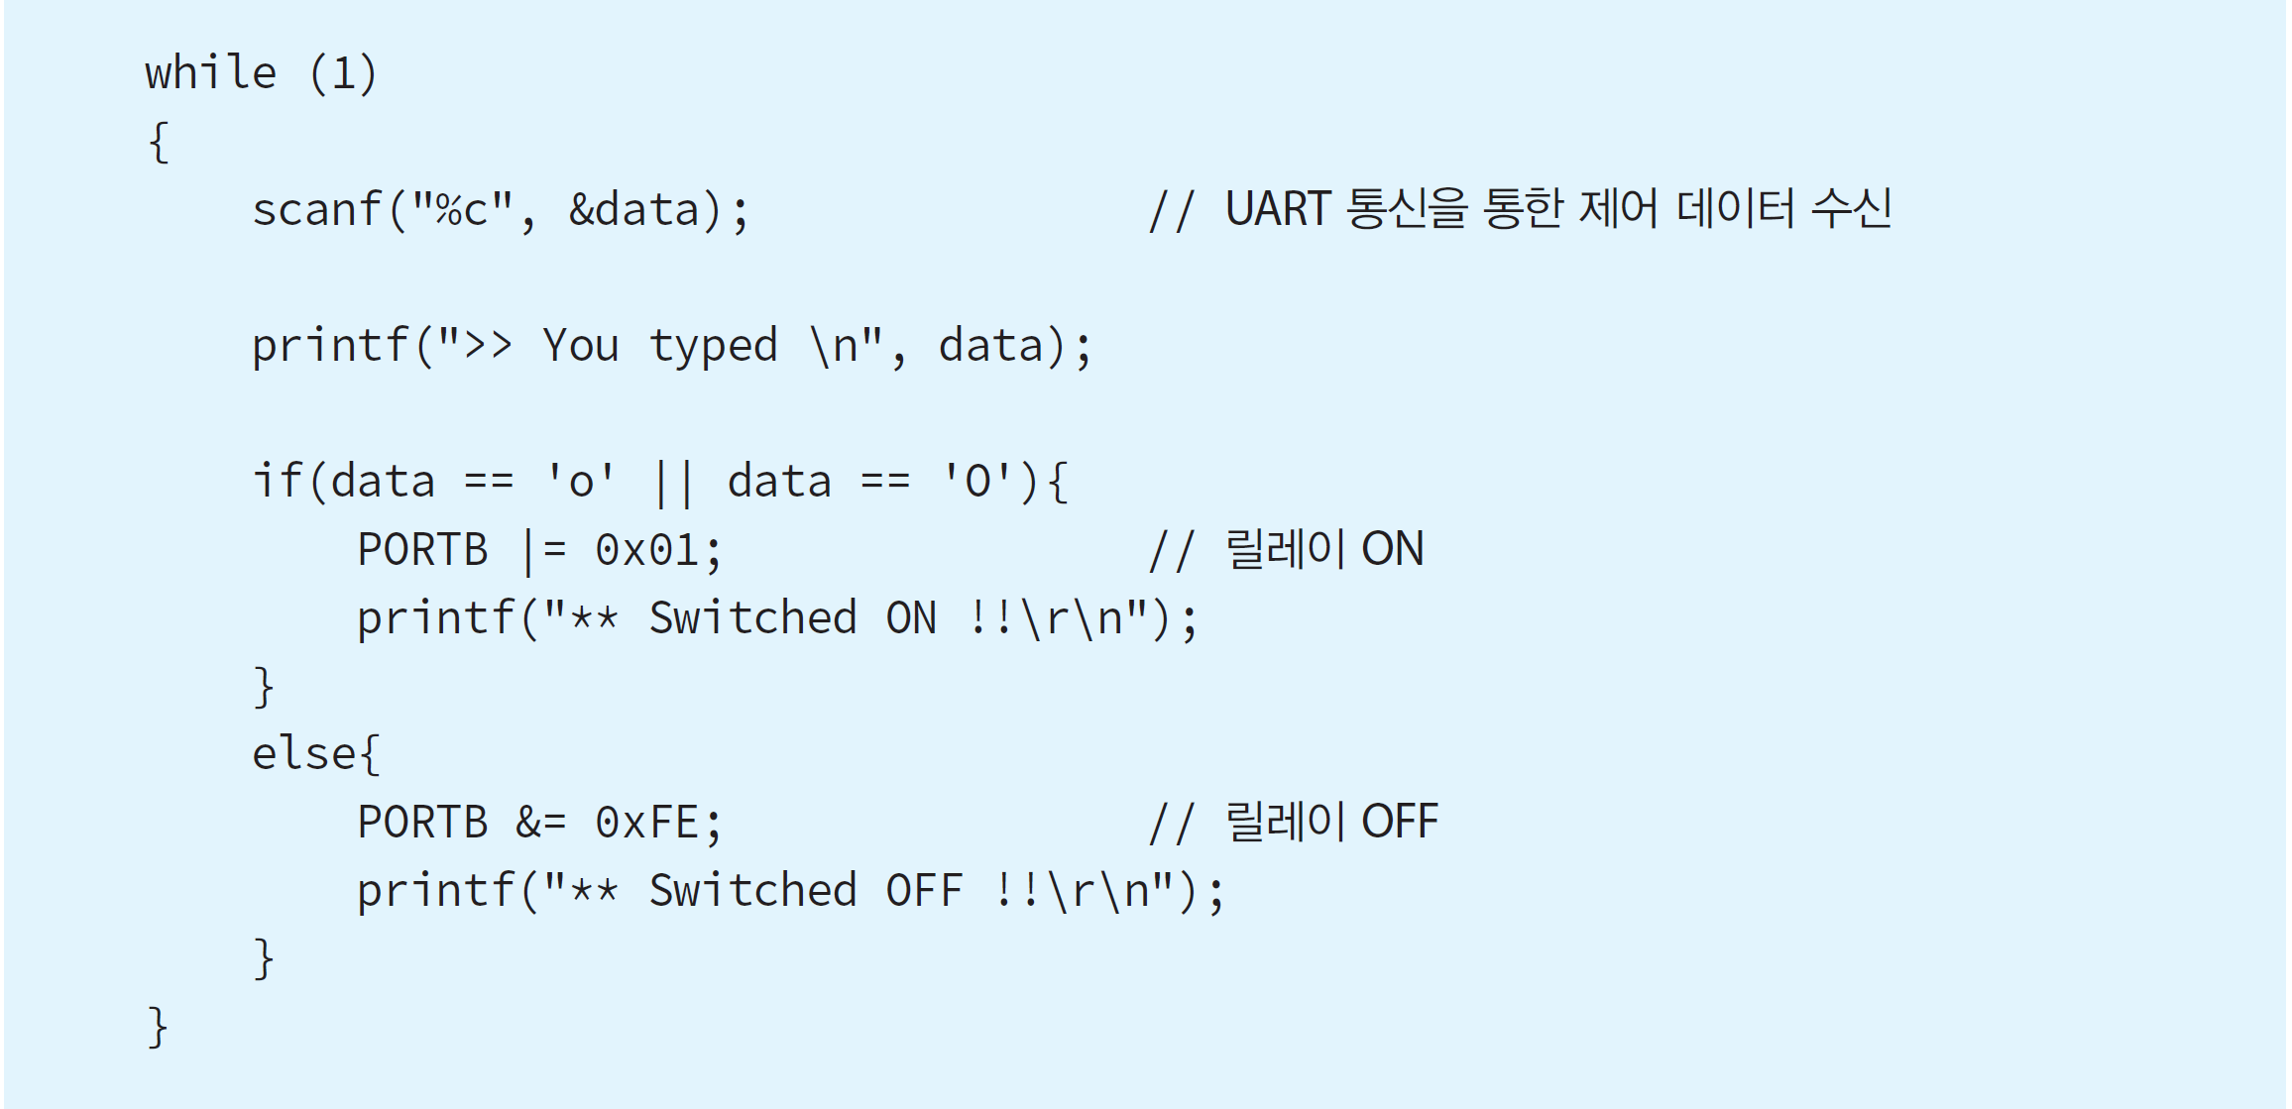
코드 24-1: 릴레이 제어

Slide 7
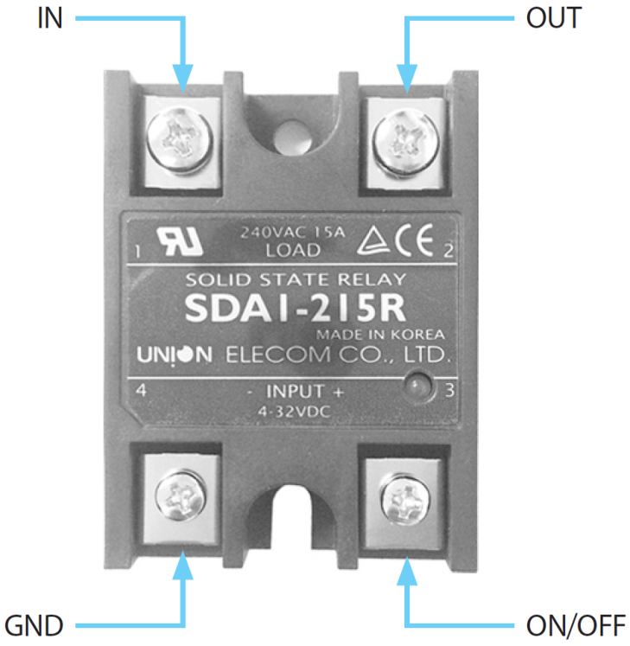
반도체 릴레이
접점이 없으므로 ON/OFF 동작에서 기계적 소음 없음
반응 속도가 빨라 고속 제어에 유리함
ON/OFF 핀으로 LOW/HIGH를 출력함으로써 스위치의 ON과 OFF 상태 설정
코드 24-1 사용

Slide 8
Thank you!!

